Slide 1

Инструкция по оформлению на официальном сайте для размещения информации о государственных и муниципальных учреждениях в информационно-телекоммуникационной сети «Интернет» (bus.gov.ru) отзыва о качестве условий осуществления образовательной деятельности организациями
Зеленко Лариса Егоровна,
Красноярск

Slide 2
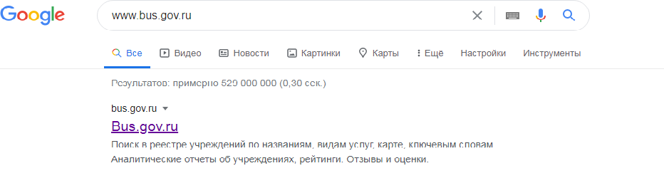
Перейдите на сайт bus.gov.ru
Шаг 1

Slide 3
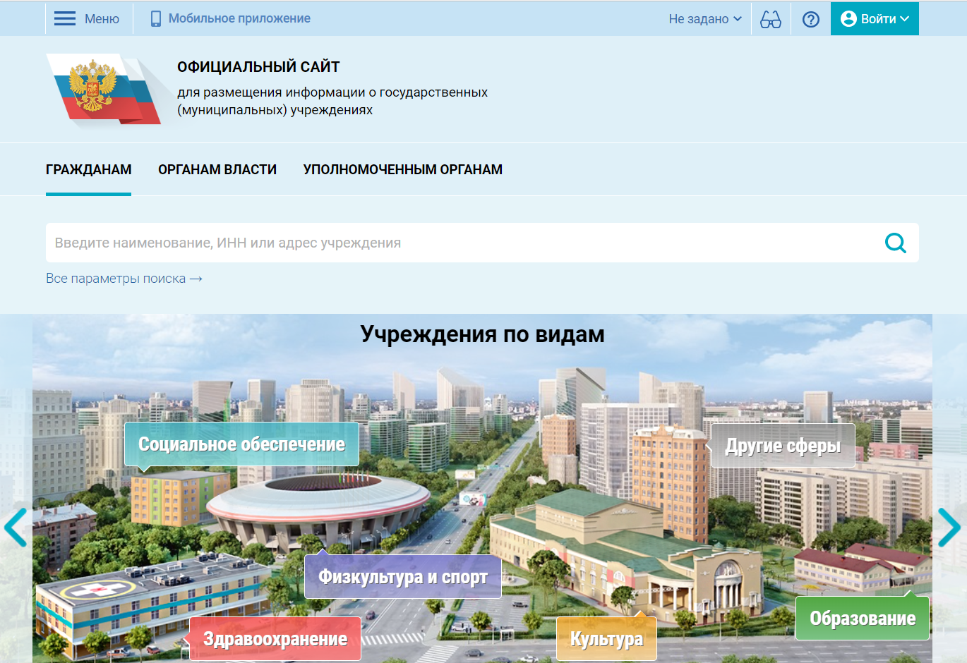
В верхней части сайта в строке
«Выберите ваш регион» найдите Красноярский край
Шаг 2

Slide 4
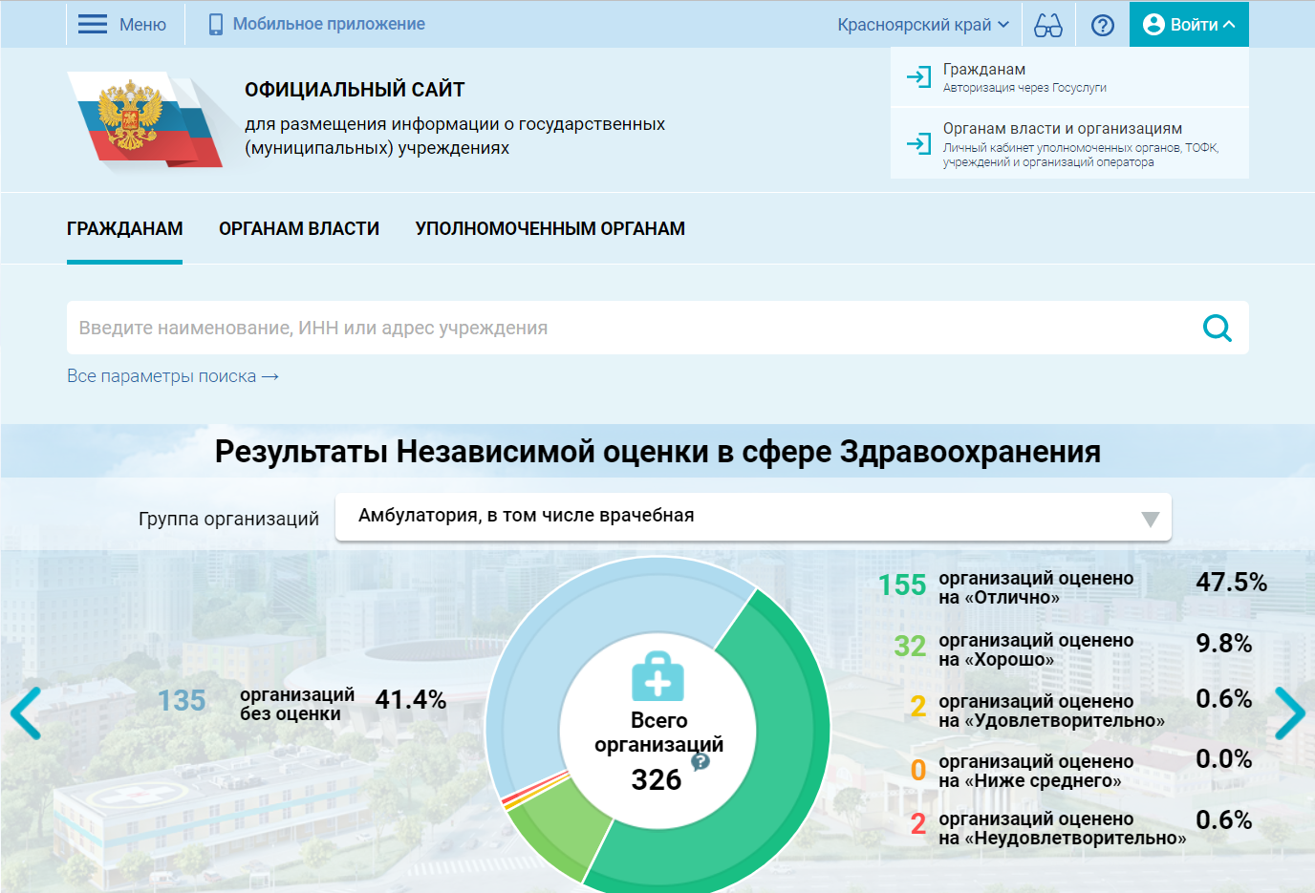
Авторизуйтесь через портал госуслуги (клавиша «Войти» находится в правой части сайта)
Шаг 3

Slide 5
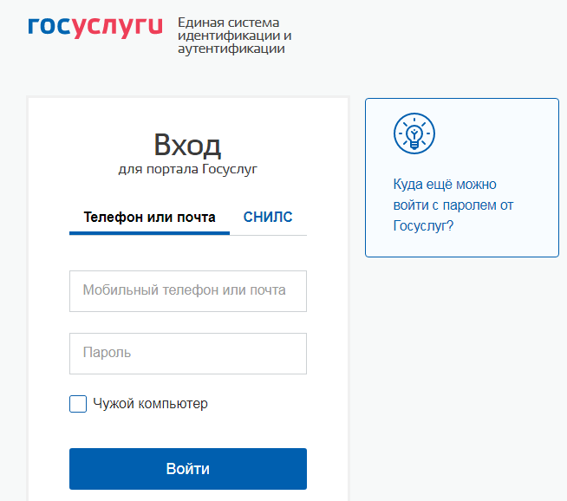
Введите вашу почту/номер телефона/
СНИЛС и пароль, затем нажмите на клавишу «Войти»
Шаг 4

Slide 6
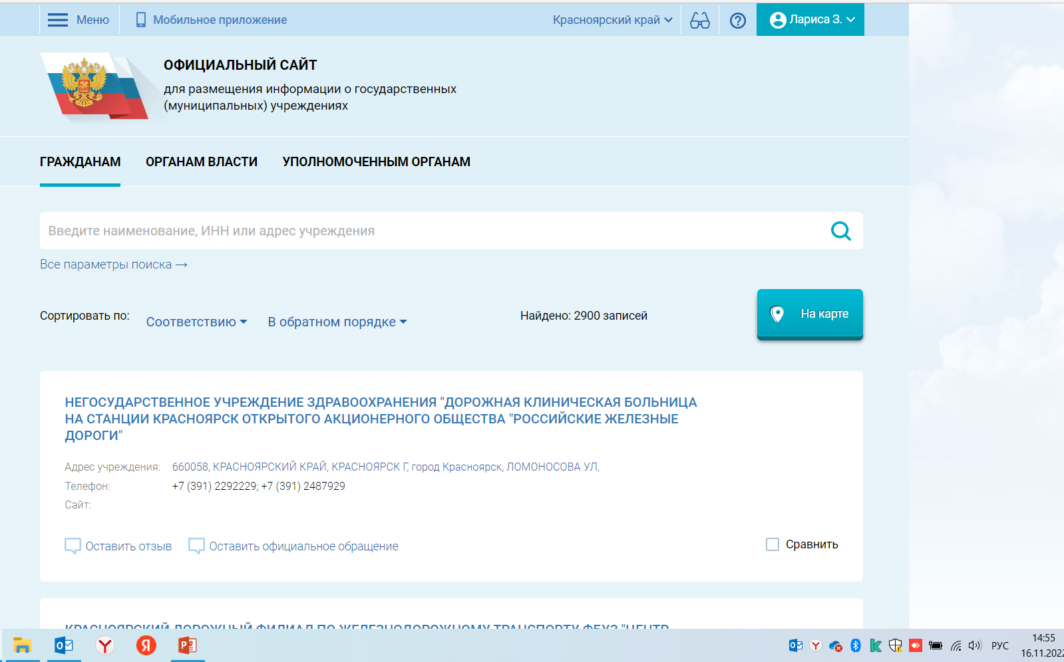
Введите наименование организации и нажмите на клавишу
Шаг 5

Slide 7
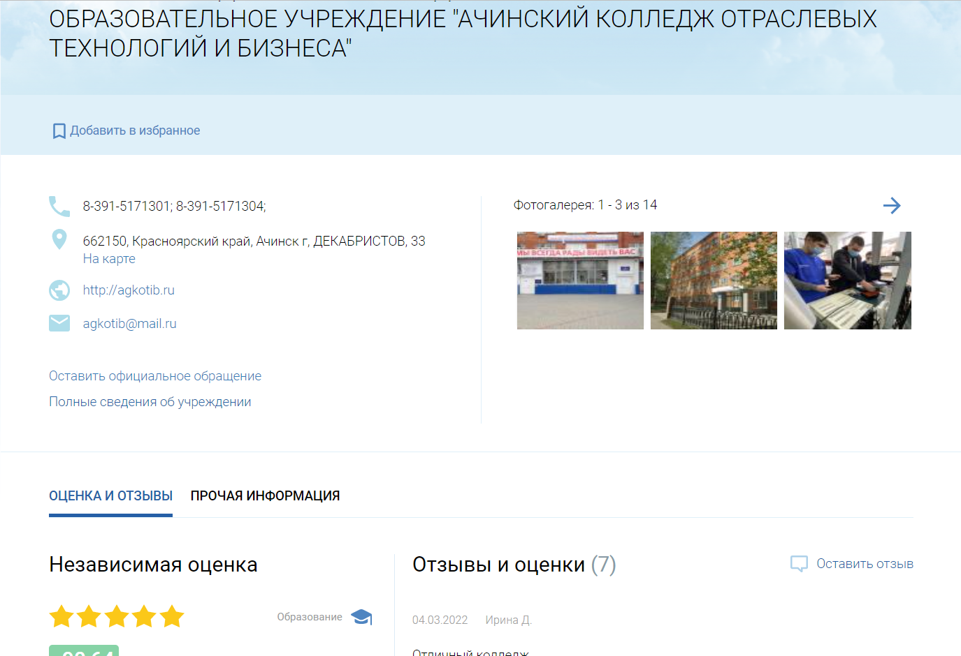
Нажмите на клавишу «Оставить отзыв»
Шаг 6

Slide 8
Ознакомьтесь с политикой формирования отзывов, поставьте отметку о согласии и нажмите на клавишу «Оставить отзыв»
Шаг 7

Slide 9
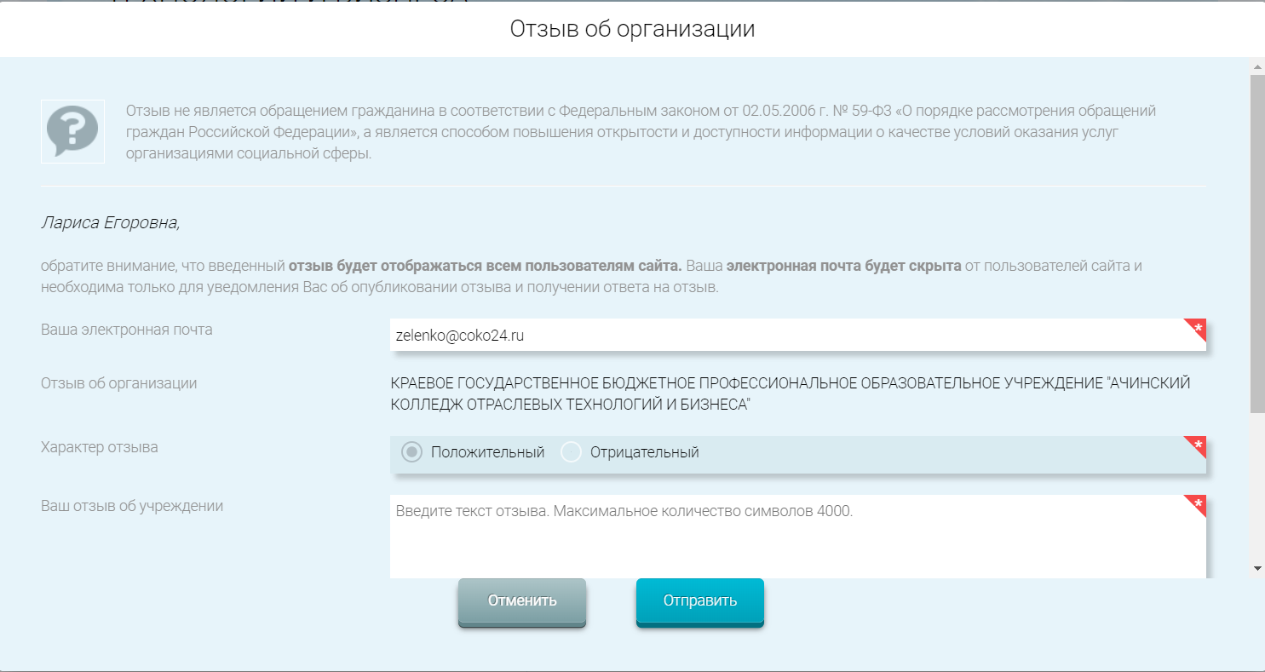
Установите отметку в поле
«Характер отзыва», напишите текст отзыва и нажмите на клавишу «Отправить»
Шаг 8

Slide 10
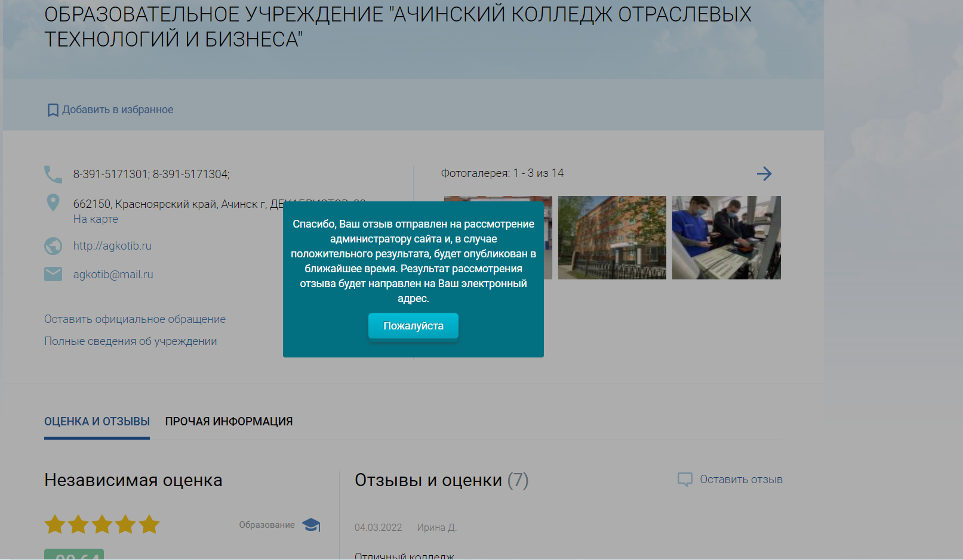
На экране появится уведомление о направлении отзыва
Шаг 9

Slide 11
Ваш отзыв отправлен!
Уведомление о публикации отзыва будет направлен на Ваш электронный адрес

